Slide 1
IMPACT
Build social impact
@phodal

Slide 2
WHY

Slide 3

MRUBY
README ( > 1000 stars)

Slide 4

粉丝经济

Slide 5
如
1. 前端大V都在阿里

Slide 6
Pros
WebStorm License
Review Book
InfoQ Editor
Some Friends
…

Slide 7
HOW

Slide 8
影响力 首要元素是？
Notes:
问题

Slide 9
Unique id
WebSite (Blog)
GitHub
Weibo
Zhihu
SegmentFault
…

Slide 10
HOW
Blog
Social
GitHub

Slide 11
HOW
搜索
博客
Weibo
Github
微博
Github
Blog
Github
博客
微博
Social
Github
Blog

Slide 12
nEWS
博客 ->头条
头条 -> @你
你 -> 涨粉

Slide 13
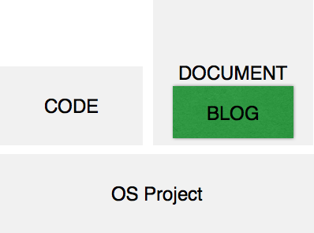
BLOG + CODE

Slide 14
Follow you??? why

Slide 15
Pyramid model
大师
开发者
初学者
高级
Notes:
高级 -> 初级 Teaching
大师 -> 很牛就行了

Slide 16
Way
流行的开源软件作者 (Vue.js)
某本书的作者 (深入浅出Node.js)
某网站的创始人 (V2EX)
某领域专家 (daimajia)
博客 (阮一峰)
…
Notes:
高级 -> 初级 Teaching
大师 -> 很牛就行了

Slide 17
定位
领域
Notes:
前端、Github、ES6
VR

Slide 18
内容
Code Blog Title Comments Others
Notes:
前端、Github、ES6
VR

Slide 19
One Topic

Slide 20
IN EVERYWHRER
复制文章
改头换面

Slide 21
continuous

Slide 22
HOW
Blog
Social
GitHub

Slide 23
几点建议
女生比较有优势
先发者优势 （新领域）

Slide 24
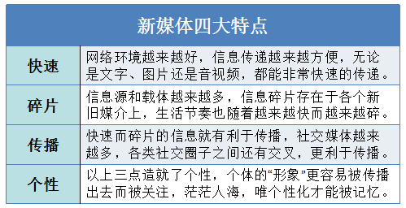
新媒体
微博
知乎、简书
微信公众号
今日头条
Notes:
(标题党)

Slide 25
微信公众号
封闭

Slide 26
今日头条 头条号
开放

Slide 27
THANK YOU

